Slide 1

MÔN CHÍNH TẢ
LỚP 3

Slide 2

Chính tả :
KIỂM TRA BÀI CŨ
Tìm các tiếng chứa vần ut/uc.
Nước lụt
Ông bụt
Sút bóng
Cao vút
Súc miệng
Rắn lục
Mục lục
Khúc hát

Slide 3
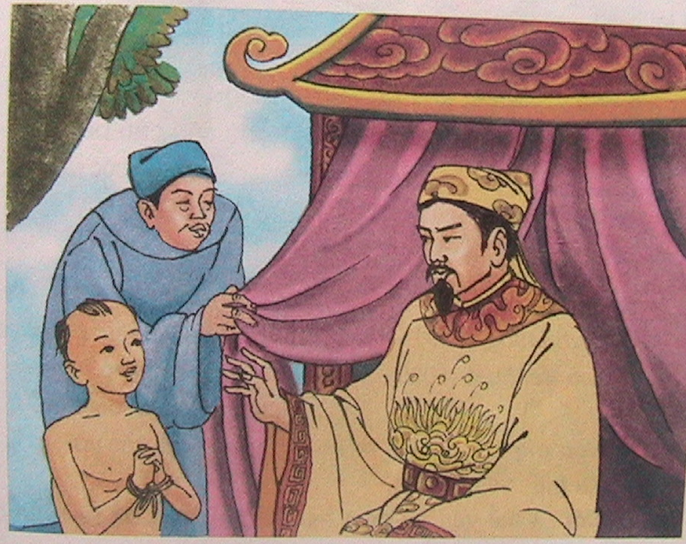
Chính tả :
Đối đáp với vua

Slide 4
Chính tả :
Đối đáp với vua
Đọc đoạn viết
Thấy nói là học trò, vua ra lệnh cho cậu phải đối được một vế thì mới tha. Nhìn thấy trên mặt hồ lúc đó có đàn cá đang đuổi nhau, vua tức cảnh đọc vế đối như sau :
Nước trong leo lẻo cá đớp cá.
Chẳng cần nghĩ ngợi lâu la gì, Cao Bá Quát lấy cảnh mình đang bị trói, đối lại luôn:
Trời nắng chang người trói người.

Slide 5
Chính tả :
Đối đáp với vua
Hai vế đối trong bài chính tả viết như thế nào?
Viết giữa trang vở, cách lề vở 2 ô li.

Slide 6

Chính tả :
Ở lại với chiến khu
LUYỆN VIẾT TỪ KHÓ
eo
l
lẻo
l la
âu
r
a
l
ệnh
chang chang

Slide 7
Chính tả :
Đối đáp với vua
học sinh viết bài
chấm bài
Thấy nói là học trò, vua ra lệnh cho cậu phải đối được một vế thì mới tha. Nhìn thấy trên mặt hồ lúc đó có đàn cá đang đuổi nhau, vua tức cảnh đọc vế đối như sau :
Nước trong leo lẻo cá đớp cá.
Chẳng cần nghĩ ngợi lâu la gì, Cao Bá Quát lấy cảnh mình đang bị trói, đối lại luôn:
Trời nắng chang người trói người.

Slide 8
Chính tả :
Đối đáp với vua
BÀI TẬP
Bài tập 2a :
Tìm các từ :
Chứa các tiếng bắt đầu bằng s hoặc x, có nghĩa như sau :
Nhạc cụ hình ống, có nhiều lỗ nhỏ, thổi bằng hơi :
Môn nghệ thuật sân khấu trình diễn những động tác leo, nhảy, nhào lộn,…khéo léo của người và thú:
sáo
xiếc

Slide 9
Chính tả :
Đối đáp với vua
BÀI TẬP
Bài tập 3a :
Tìm các từ ngữ chỉ hoạt động :
Chứa các tiếng bắt đầu bằng s :
Chứa các tiếng bắt đầu bằng x :
sơn bàn ghế,so sánh, sút bóng, sai bảo, sục sạo…
xé giấy, xâu kim, xem ti vi, xây nhà, xẻ thịt, xắn tay áo, xầm xì, xét nghiệm, xem mạch,

Slide 10
CỦNG CỐ ,DẶN DÒ :
TIẾT HỌC KẾT THÚC
CHÚC SỨC KHỎE CÁC THẦY CÔ
CHÚC CÁC EM CHĂM NGOAN
CHÀO TẠM BIỆT

